Slide 1
¿Que es el racismo institucional?

Slide 2
Las políticas y las leyes de Italia como las de los países europeos ignoran el fenómeno de la migración. → sin tener cuenta de las contradicciones con los valores en los que se basan nuestras democrcias.
Derecho a la vida
Valor del trabajo
Dignidad de las personas
Principio de igualdad

Slide 3
Estas leyes se basan en la discriminación de identidad. Migrantes vistos como: - ilegales - criminales - no-personas.
Existe un vínculo entre la integración y la igualdad jurídica y entre la desigualdad en los derechos y la percepción de aquellos que no tienen derechos como desiguales e inferiores.

Slide 4
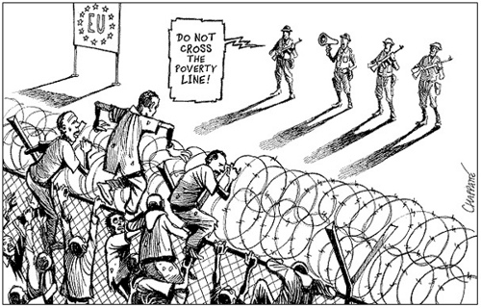
-entre relaciones de clase -entre relaciones de género -entre ciudadanos e inmigrantes
Es una legitimación cruzada:
- débil percibido como inferior debido a la desigualdad legal.
- Desigualdad jurídica debida a la percepción racista, clasista o machista hacia los sujetos más débiles.

Slide 5
Todo esto es parte del racismo institucional, que quiere que nos veamos como diferentes a ellos, manifiestándose en la defensa de nuestra identidad y penalizando a estas personas porque son diferentes, definiéndolas como criminales, enemigos o inferiores.

Slide 6
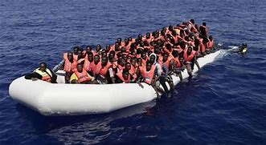
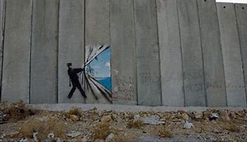
“el racismo es el efecto de la opresión de las violaciones institucionales de los derechos humanos”. De hecho, se ignora que miles de personas cada año son rechazadas en nuestras fronteras y se ahogan en el intento de llegar en nuestros países democráticos.

Slide 7
En Italia, el racismo se ha desarrollado en dos niveles institucionales:
- a nivel de legislación - a nivel administrativo.
Las leyes y prácticas de estas políticas son contrarias a la democracia. Su propósito es: - definir al inmigrante como ilegal -condenar la clandestinidad -privarlo de todos los derechos

Slide 8
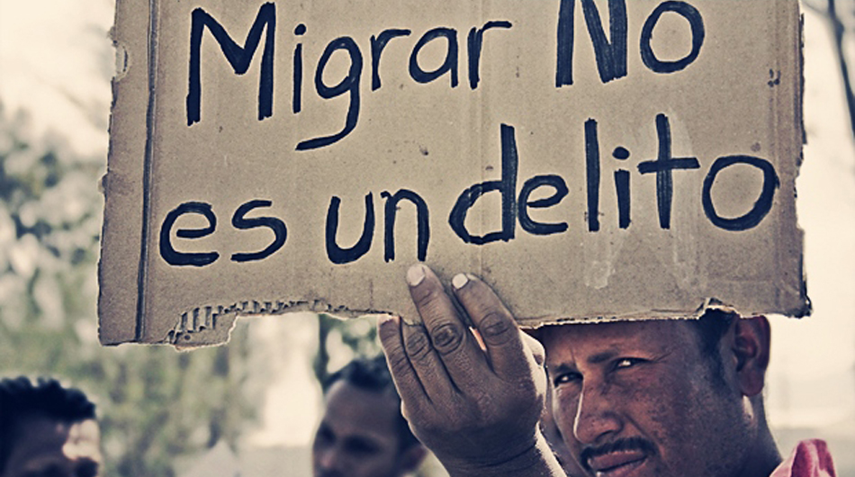
A nivel legislativo: “el derecho a emigrar” se ha cambiado, transformándose en Italia en un delito por la ley 94 de 2009. Por primera vez desde las leyes raciales de 1938 se discrimina a las personas por lo que son y no por lo que hacen.

Slide 9
Además, todo aquellos que acuden a sus casas a un extranjero sin permiso de residencia serán sancionados, de 6 meses a 3 años y la propiedad serà confiscada, condenando así a los inmigrantes a no tener techo.
En cuanto a los centros de acogida establecidos en 1998, denominados “centros de detención para la repatriación ”, son lugares de detención y segregación. Cualquier abuso o violencia que se produzca en estos centros queda lejos de la visibilidad y del control legal.

Slide 10
Ocurre que muchos alcaldes, especialmente en los municipios regidos por la Liga Norte, imponen ordenanzas discriminatorias y crean obstáculos a los extranjeros, impidiendo inscripciones en la oficina de registro o matrimonios con ciudadanos italianos. Claramente, estas leyes están en conflicto con la jurisdicción administrativa, pero los extranjeros no pueden hacer valer sus derechos violados.

Slide 11
El "código de conducta "
Esta ley limita la capacidad operativa de los barcos de los voluntarios que, por tanto, se hacen responsables de la falta de rescate y masacres. Como los barcos militares italianos en Libia, que tienen que bloquear a los barcos de los migrantes.
Minniti, 2017

